Slide 1

www.xybsyw.com
“企业项目式”实习系统操作说明

Slide 2
www.xybsyw.com
目录
01
“企业项目式”实习系统操作流程
CONTENTS
02
学生操作说明
03
指导教师操作说明
04
学院管理员操作说明

Slide 3
www.xybsyw.com
01
PART
“企业项目式”实习系统操作流程

Slide 4
www.xybsyw.com

Slide 5
www.xybsyw.com
02
PART
学生操作说明

Slide 6
学生操作说明
1. 系统登录及学籍认证
2. 浏览与报名课题
3. 项目申报
4. 项目修改及中止
5. 提交《家长告知书》
6. 提交《结题报告》

Slide 7
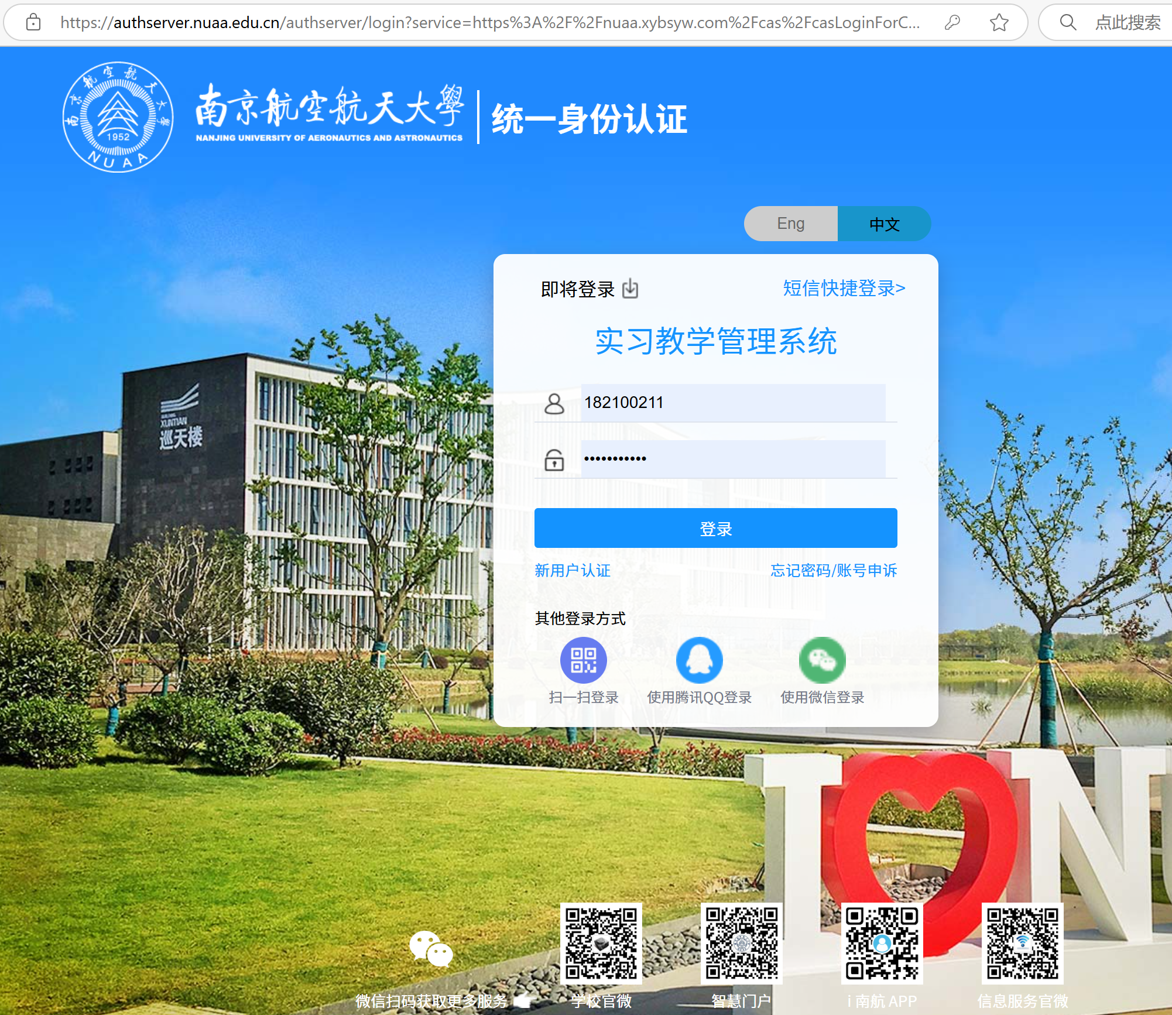
1、系统登录及学籍认证
1.1 系统登录
网址:https://nuaa.xybsyw.com，使用南航统一身份认证账户登录

Slide 8
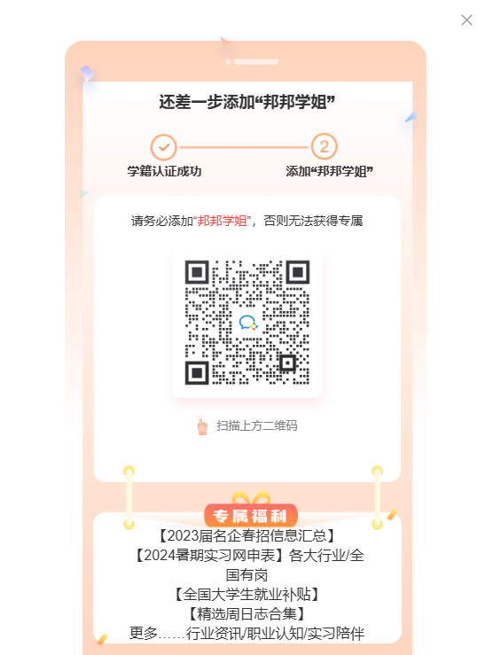
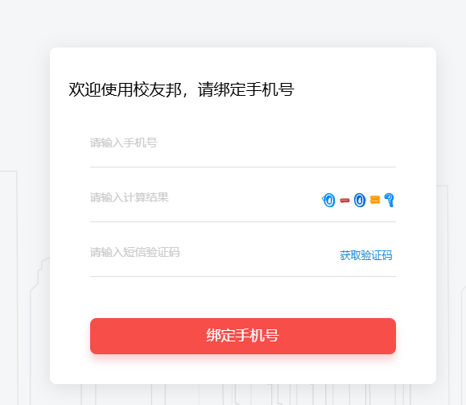
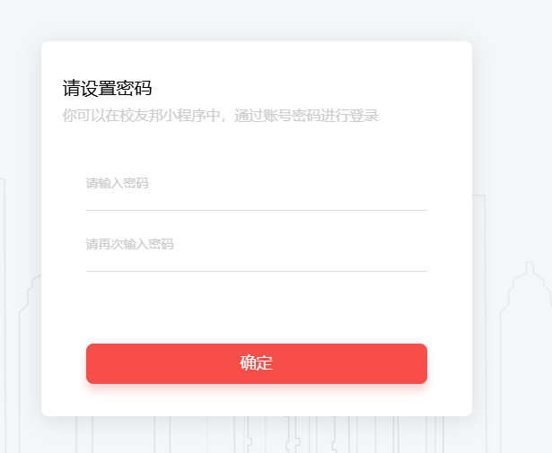
1、系统登录及学籍认证
1.2 账户设置
操作路径：登录后，按提示绑定手机，设置”校友邦微信小程序登录密码
此步骤可直接跳过

Slide 9
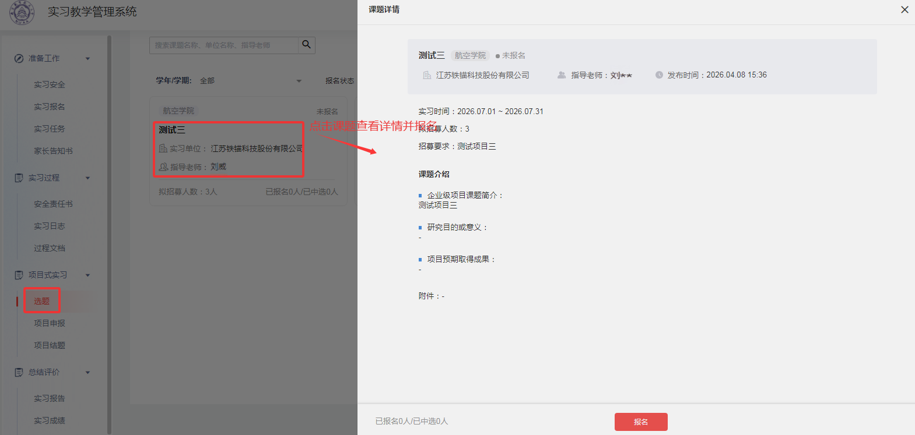
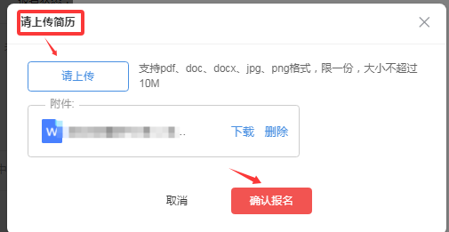
2、浏览与报名课题
2.1 浏览与报名课题：项目式实习 > 选题，查看当前已发布的课题列表；点击课题名称查看详情（简介、要求、指导教师等）； 点击“报名”，上传简历提交报名

Slide 10
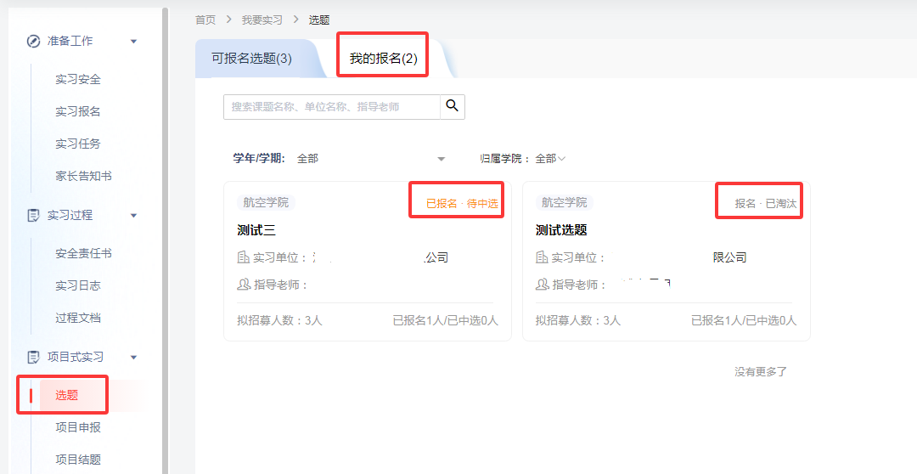
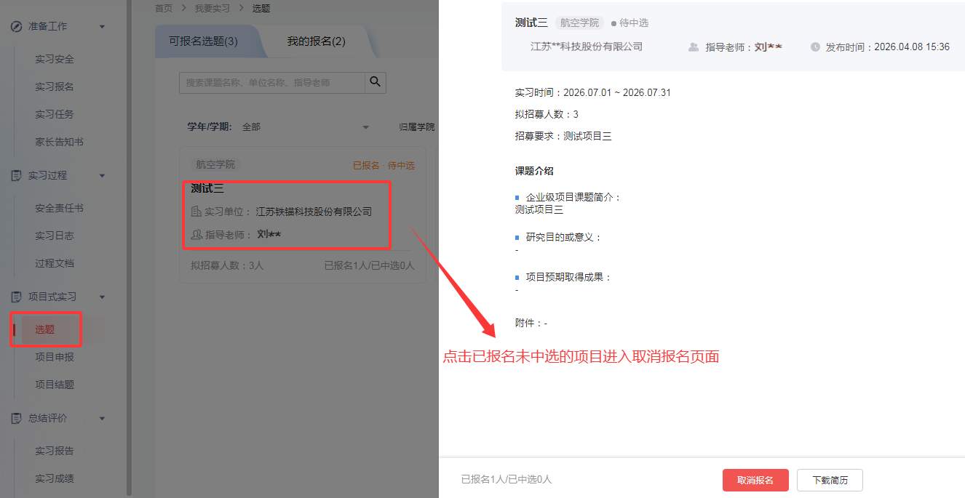
2、浏览与报名课题
2.2 查看报名状态及取消报名：项目式实习 > 选题 > 点击“我的报名”，查看报名状态； 报名时间未结束且教师尚未确认名单的课题，可点击“取消报名”

Slide 11
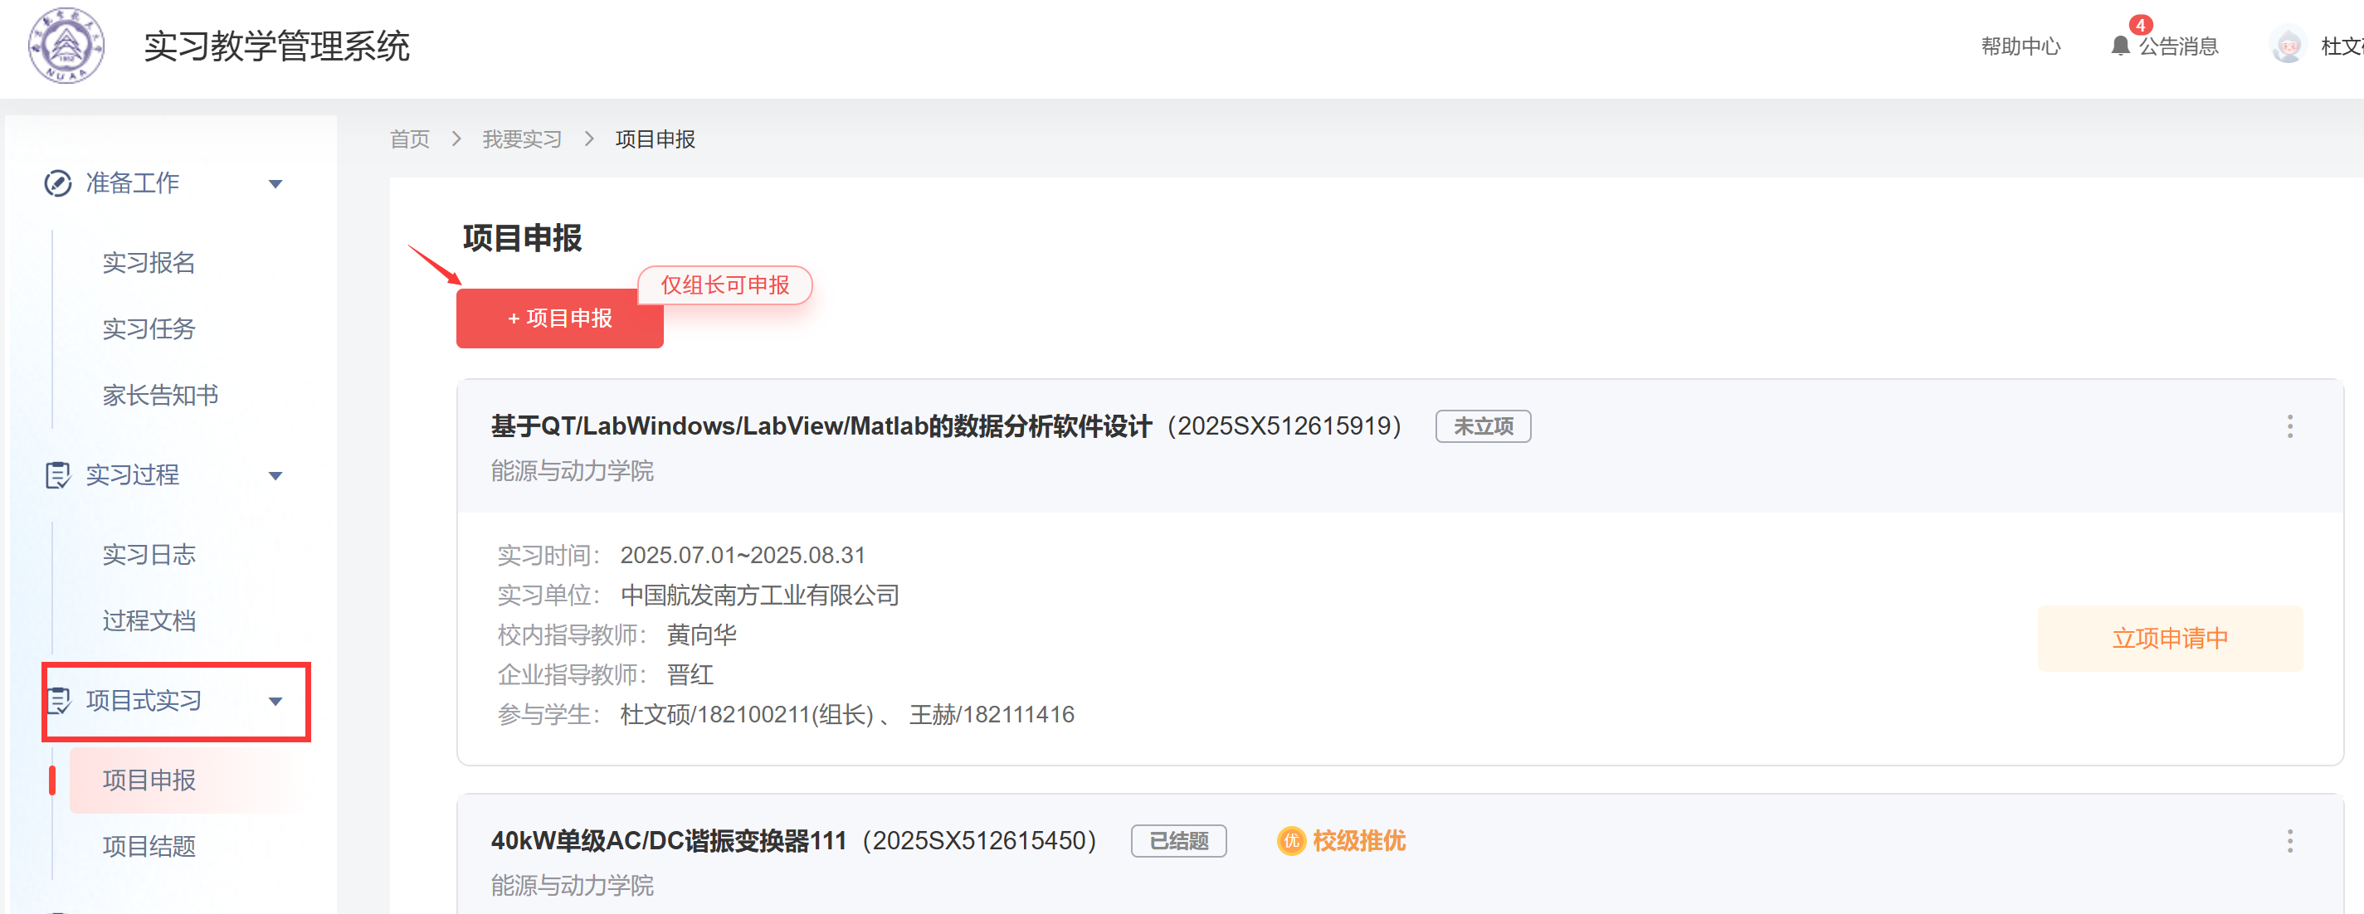
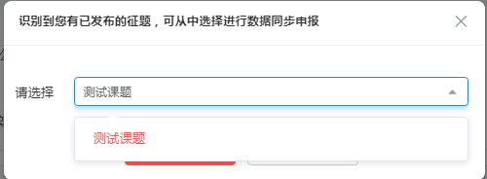
3、项目申报
3.1 操作路径：项目式实习-点击“项目申报”进入申报页面;申报时系统自动检测是否有“已中选”项目,若有 提示一键导入，自动填充课题信息及中选成员；若无 → 可自行申报新课题。

Slide 12
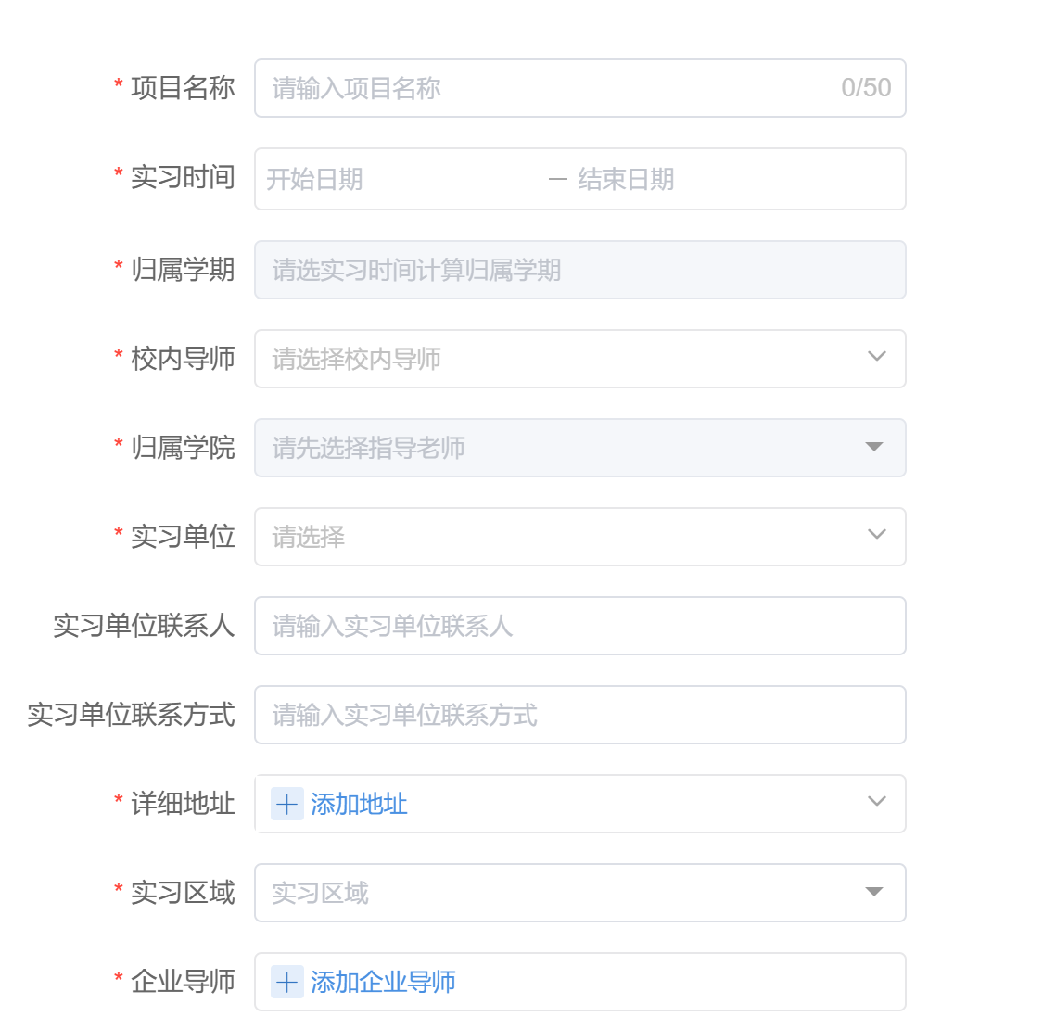
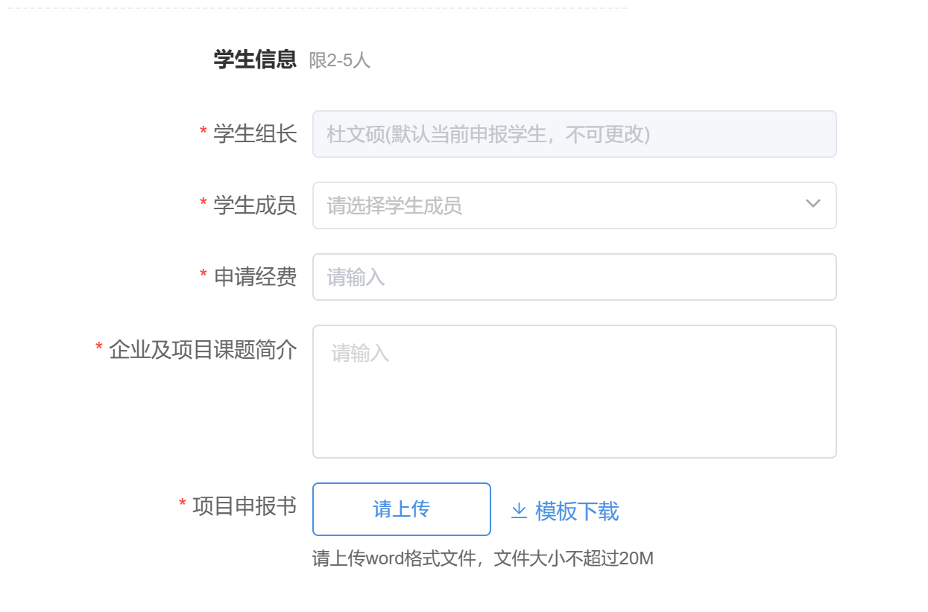
3、项目申报
3.2 具体内容填写：带“*”号的信息为必填项
“项目归属学院”默认为指导教师所在学院，可修改

Slide 13
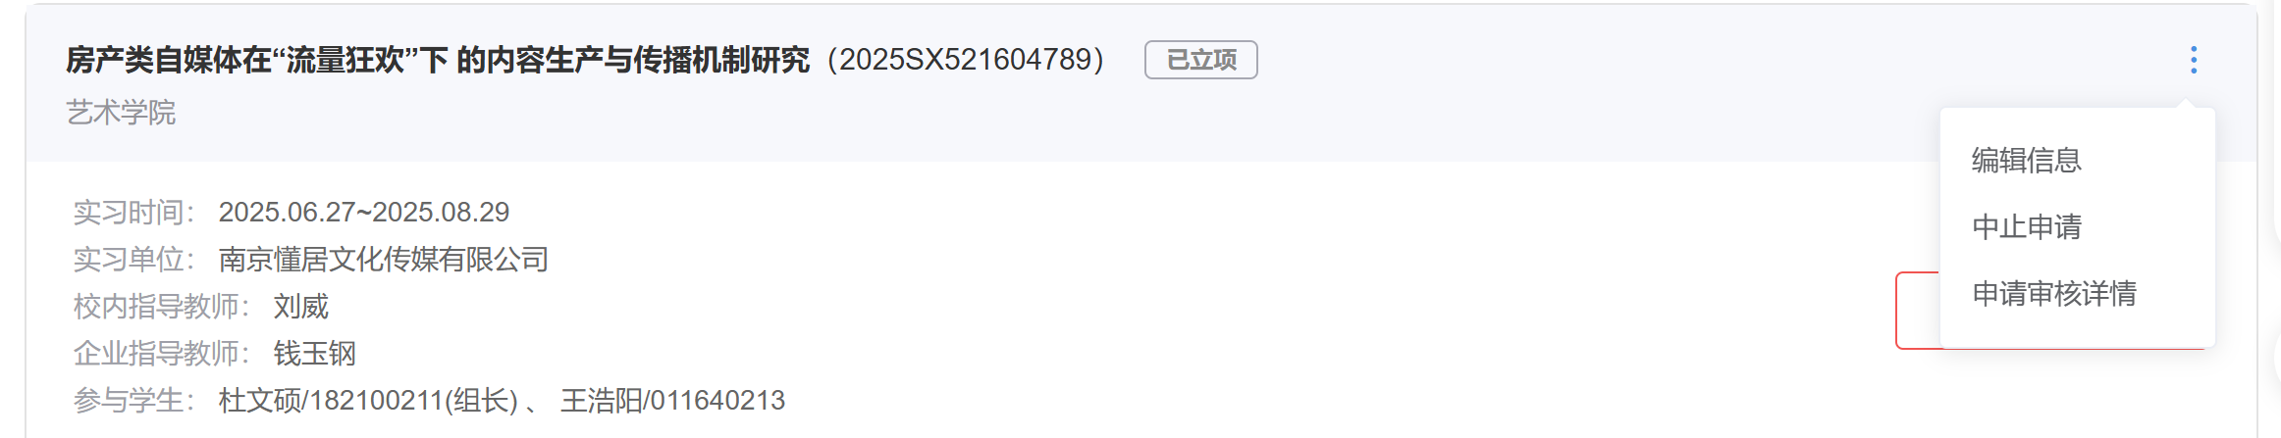
4、项目修改及中止
4.1 项目立项后，可申请修改基本信息或中止
点击项目名称后面“···”按钮，进入“编辑信息”或“中止申请”页面
注意：1.“编辑信息”页面修改信息后，需要提交申请等待审核，项目将重新进入
“待审批”状态；
2.“中止申请”提交申请并审核通过后，项目将无法恢复，请慎重使用！

Slide 14
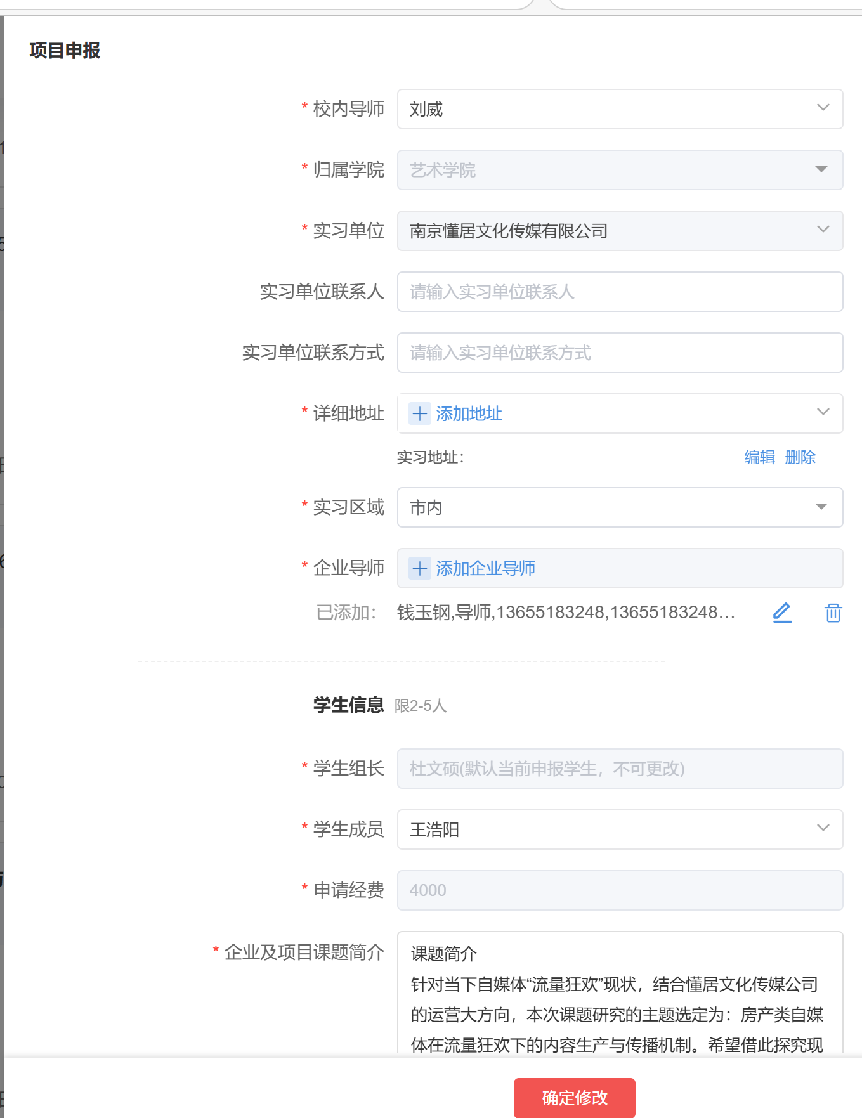
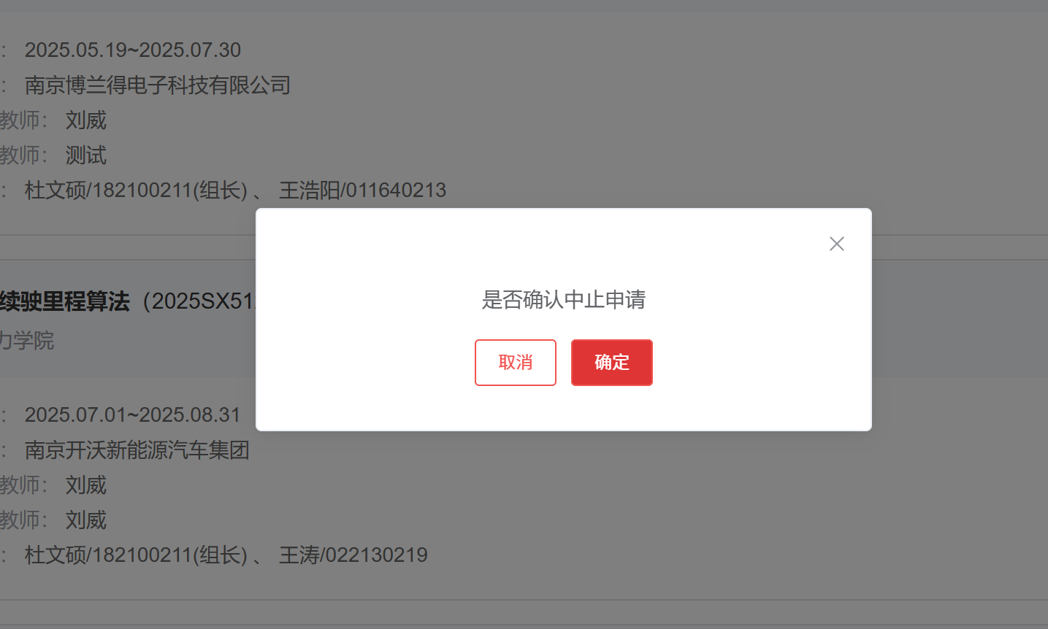
4、项目修改及中止
4.2 修改和中止均需指导教师、学院管理员重新审核
项目修改界面
项目中止申请界面

Slide 15
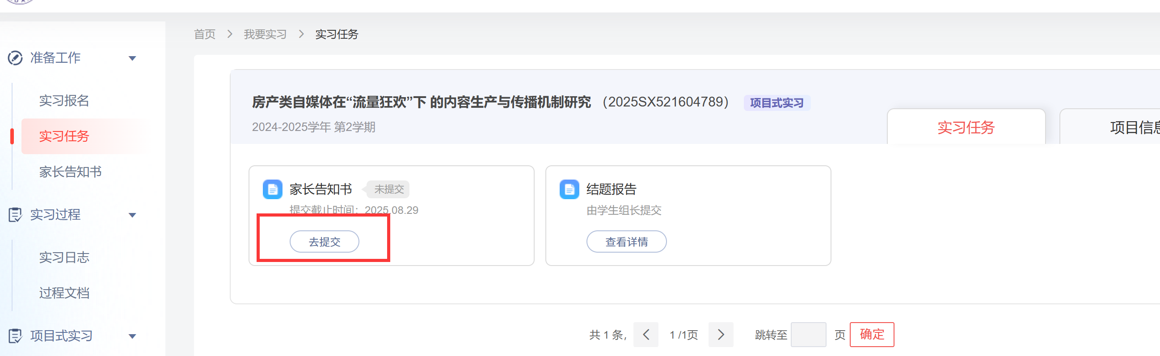
5、提交《家长告知书》
5.1 操作路径：项目立项后，学生点击“实习任务”，点击“去提交”, 进入提交“家长告知书”页面
注意：如指导教师或学院管理员还未审核立项，学生将无法提交《家长告知书》

Slide 16
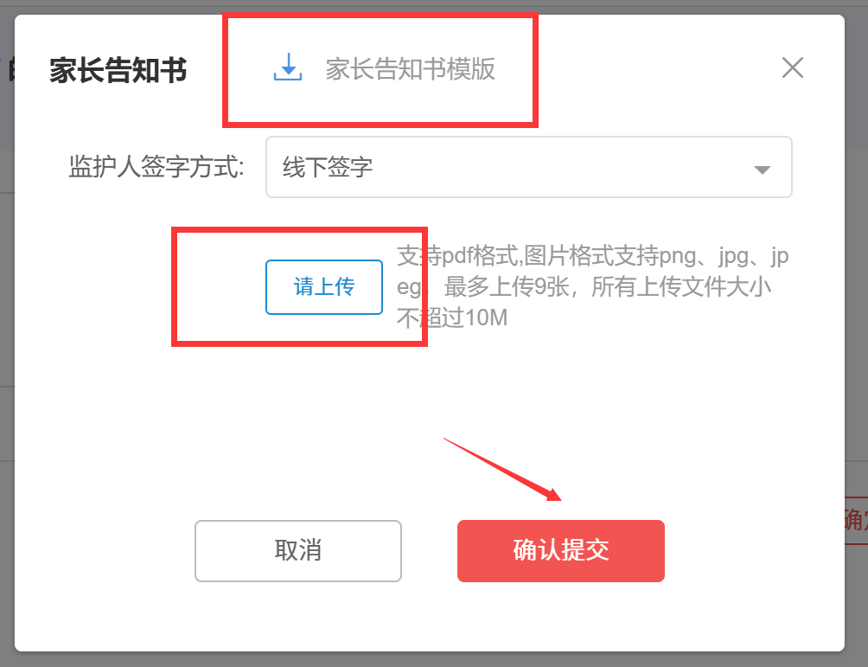
5、提交《家长告知书》
5.2 步骤：下载模版，线下签字，扫描或拍照上传
下载的模板会自动生成项目基本信息

Slide 17
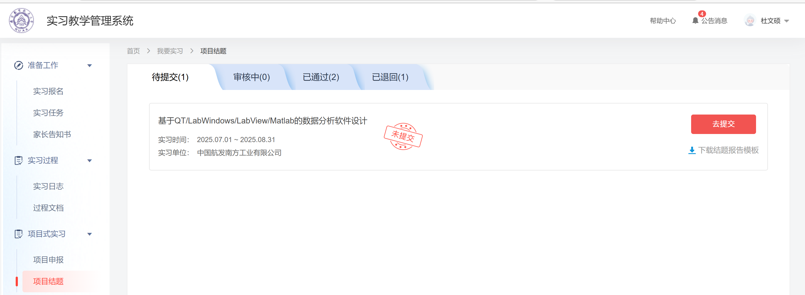
6、提交《结题报告》
6.1 操作路径：项目式实习-项目结题-“待提交”-“去提交”，进入《结题报告》提交页面
审核通过的结题报告在“已通过”标签下

Slide 18
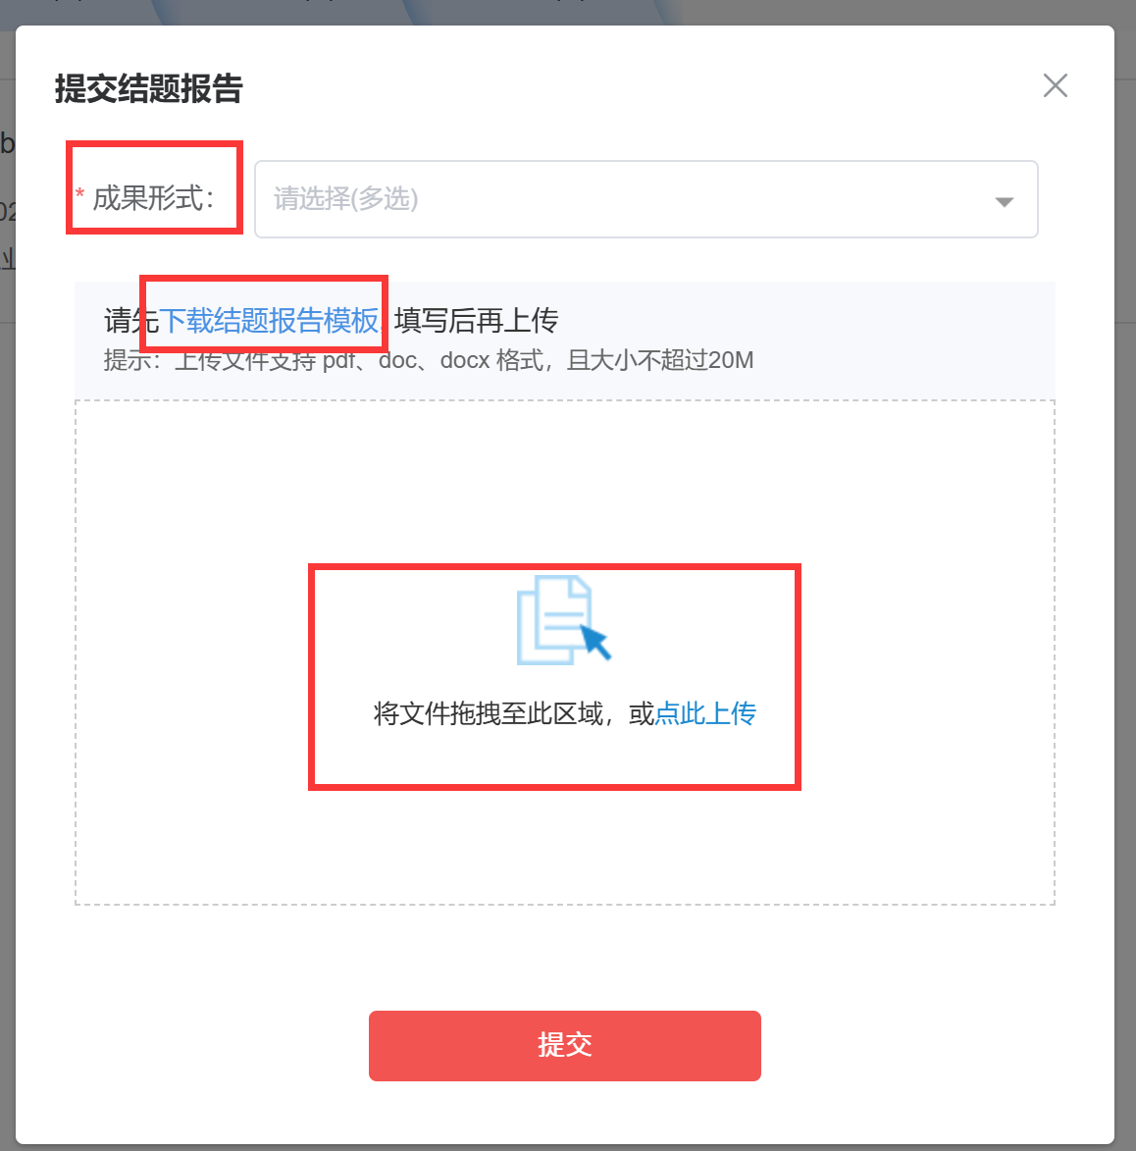
6、提交《结题报告》
6.2 步骤：下载模版，选择项目成果形式，上传文件，提交
下载的模板会自动生成项目基本信息，无需学生填写

Slide 19
www.xybsyw.com
03
PART
指导教师操作说明

Slide 20
指导教师操作说明
1.系统登录
2.发布课题及确认中选名单
3.项目申报（老师和学生均能申报）
4.录入实习点（临时）（可选）
5.项目审核
6.项目修改及中止申请
7.《家长告知书》、《结题报告》审核
注意：如申报项目的合作单位不在学校的企业库中，且未签订协议，可先添加实习点（临时），再选择实习单位；如已签订协议，可联系学院管理员新建实习基地。

Slide 21
1、系统登录
1.1 系统登录
网址:https://nuaa.xybsyw.com
使用南航统一身份认证账户进行登录

Slide 22
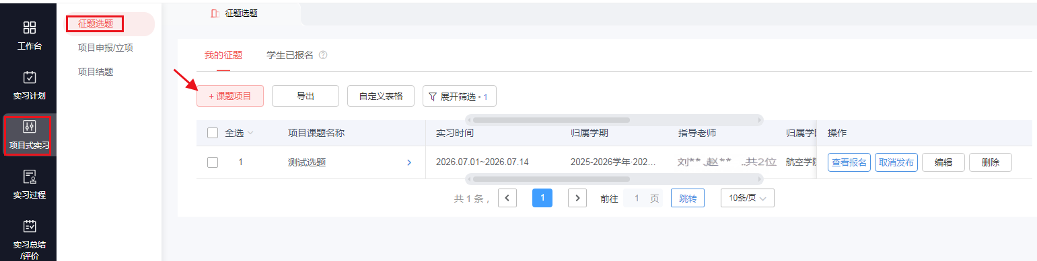
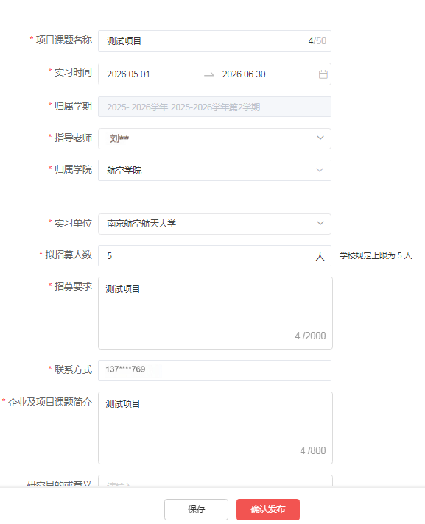
2、发布课题及确认中选名单
2.1 发布课题：项目式实习 > 征题选题，点击“+课题项目”，填写课题信息，带*号为必填项，点击“确认发布”发布课题，课题将立即发布。课题无需学院审核，课题发布后，所有学生可见。每位指导教师指导课题数量原则上不超过3个
注：a、征题阶段只需要填写课题基本信息，其他详细信息可在申报阶段补充完善；
b、如实习单位今年首次承接我校实习，未在实习管理系统内登记，须先进入实习基地/实习点模块，录入相关实习单位信息，方可填报课题。

Slide 23
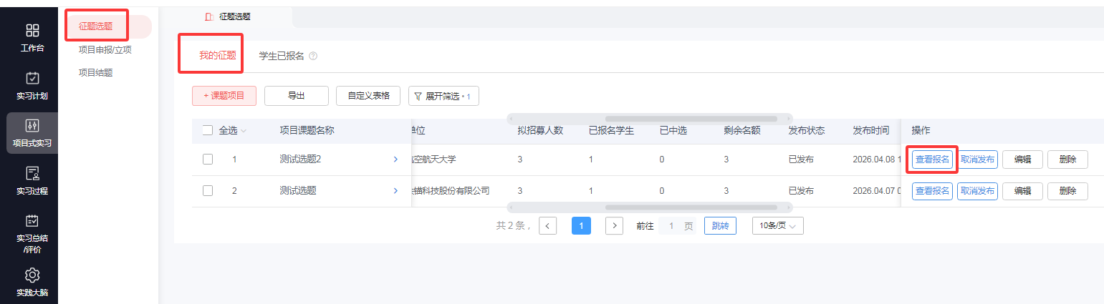
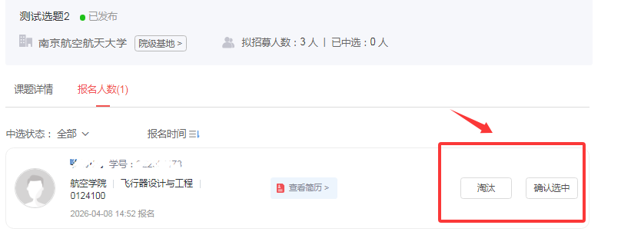
2、发布课题及确认中选名单
2.2 确认中选名单：我的征题 > 找到课题 > 点击“查看报名”按钮进入“学生选题”页面；查看该课题所有报名学生列表（含姓名、学号、专业、简历）；点击“确认中选”确认中选学生（中选人数不得超过上限，且需校验学生个人中选总数上限）
注：a、请遵守征题起止时间，过期无法操作。
b、所有报名学生必须明确标记为“淘汰”或“确认中选”；。

Slide 24
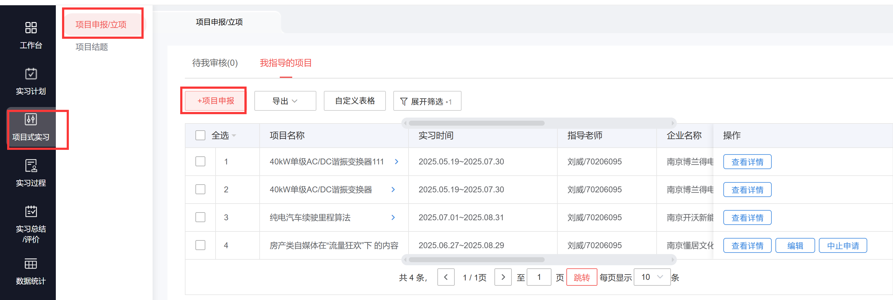
3、项目申报（可由学生申报）
3.1 操作路径：项目式实习-项目申报/立项-项目申报，进入项目申报页面

Slide 25
3、项目申报（可由学生申报）
3.2 填写申报材料：带“*”号的信息为必填项，默认申报教师为校内指导教师
“项目归属学院”默认为指导教师所在学院

Slide 26
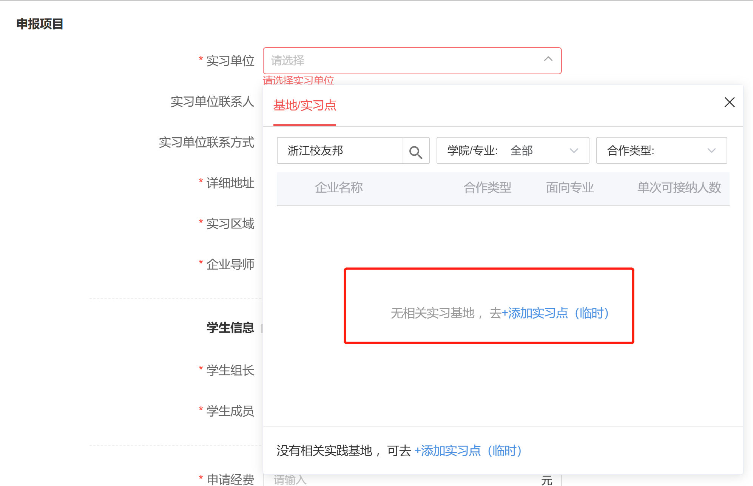
4、添加实习点（临时）
注意：如申报项目的合作单位不在学校的企业库中，且未签订协议，可先添加实习点（临时），再选择实习单位；如已签订协议，可联系学院管理员新建实习基地。
4.1 操作路径：项目申报时，选择实习单位时，点击“+添加实习点（临时）”

Slide 27
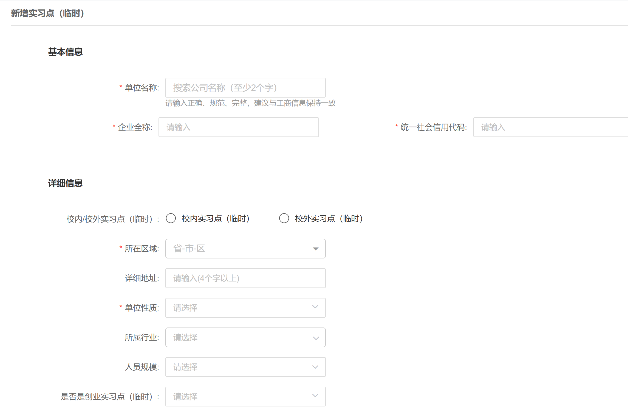
4、添加实习点（临时）
4.2 步骤：带“*”号的信息为必填项

Slide 28
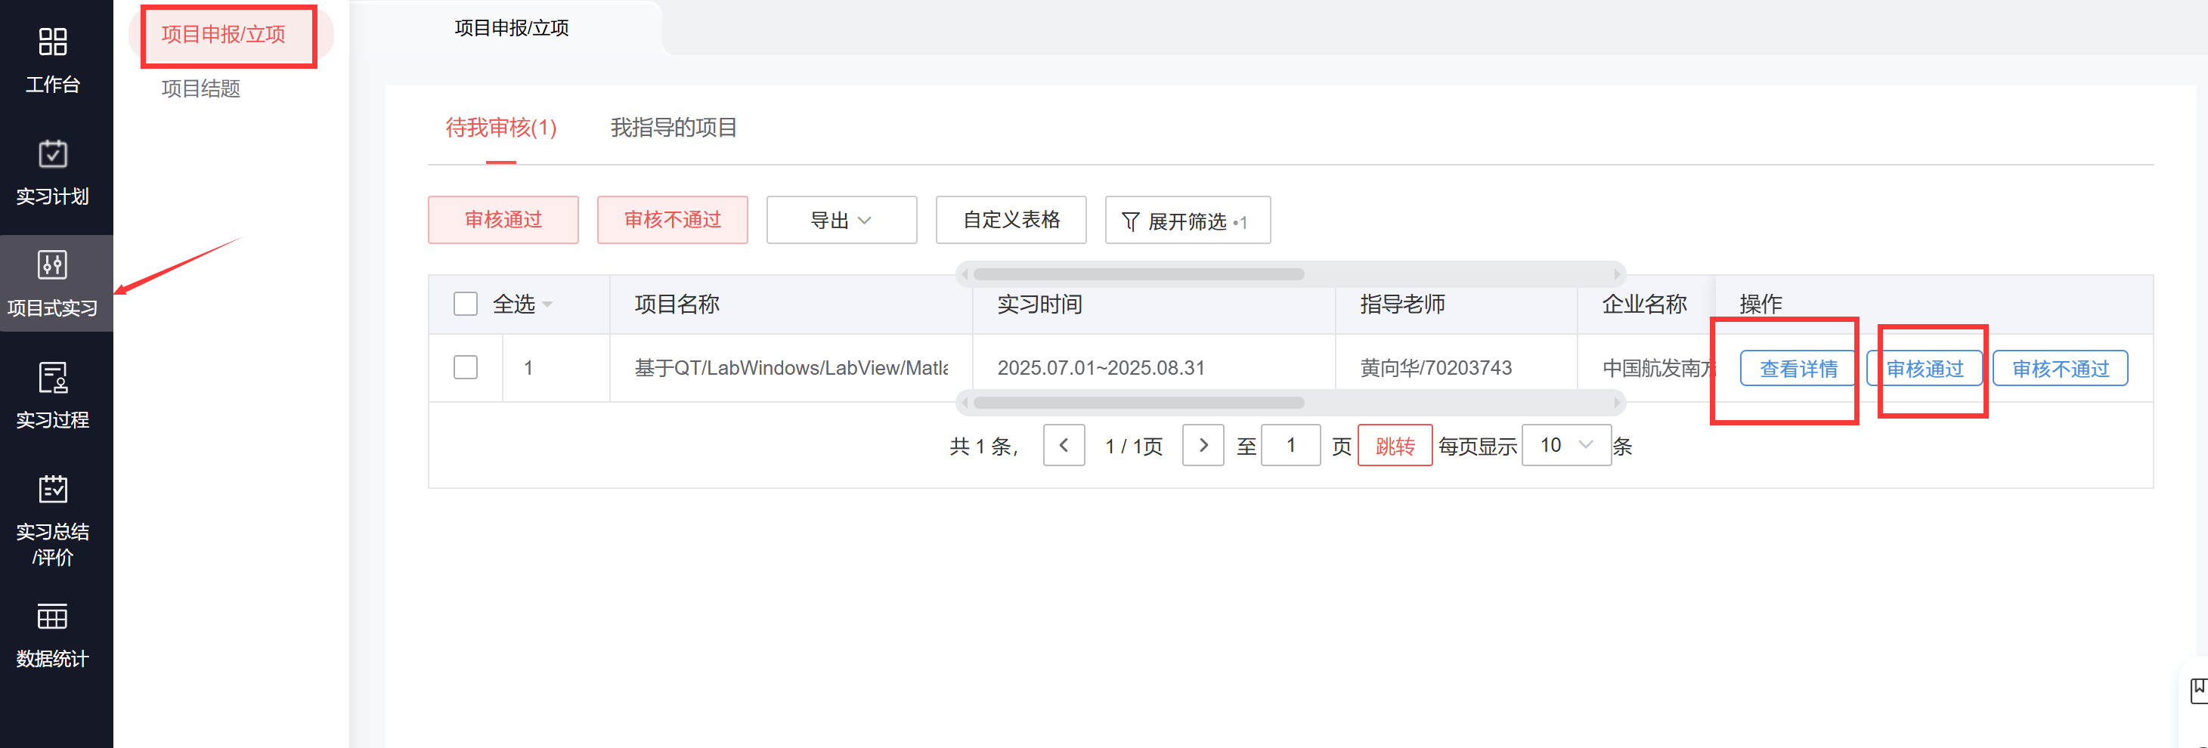
5、项目审核(学生申报的项目）
5.1 操作路径：项目式实习-项目申报/立项-待我审核-查看详情进入审核页面
指导教师审核学生提交的项目申报材料，审核通过后，学院管理员再进行审核
学院审核通过的项目，将进入“我指导的项目”
注意：教师申报的项目将直接进入学院审核环节

Slide 29
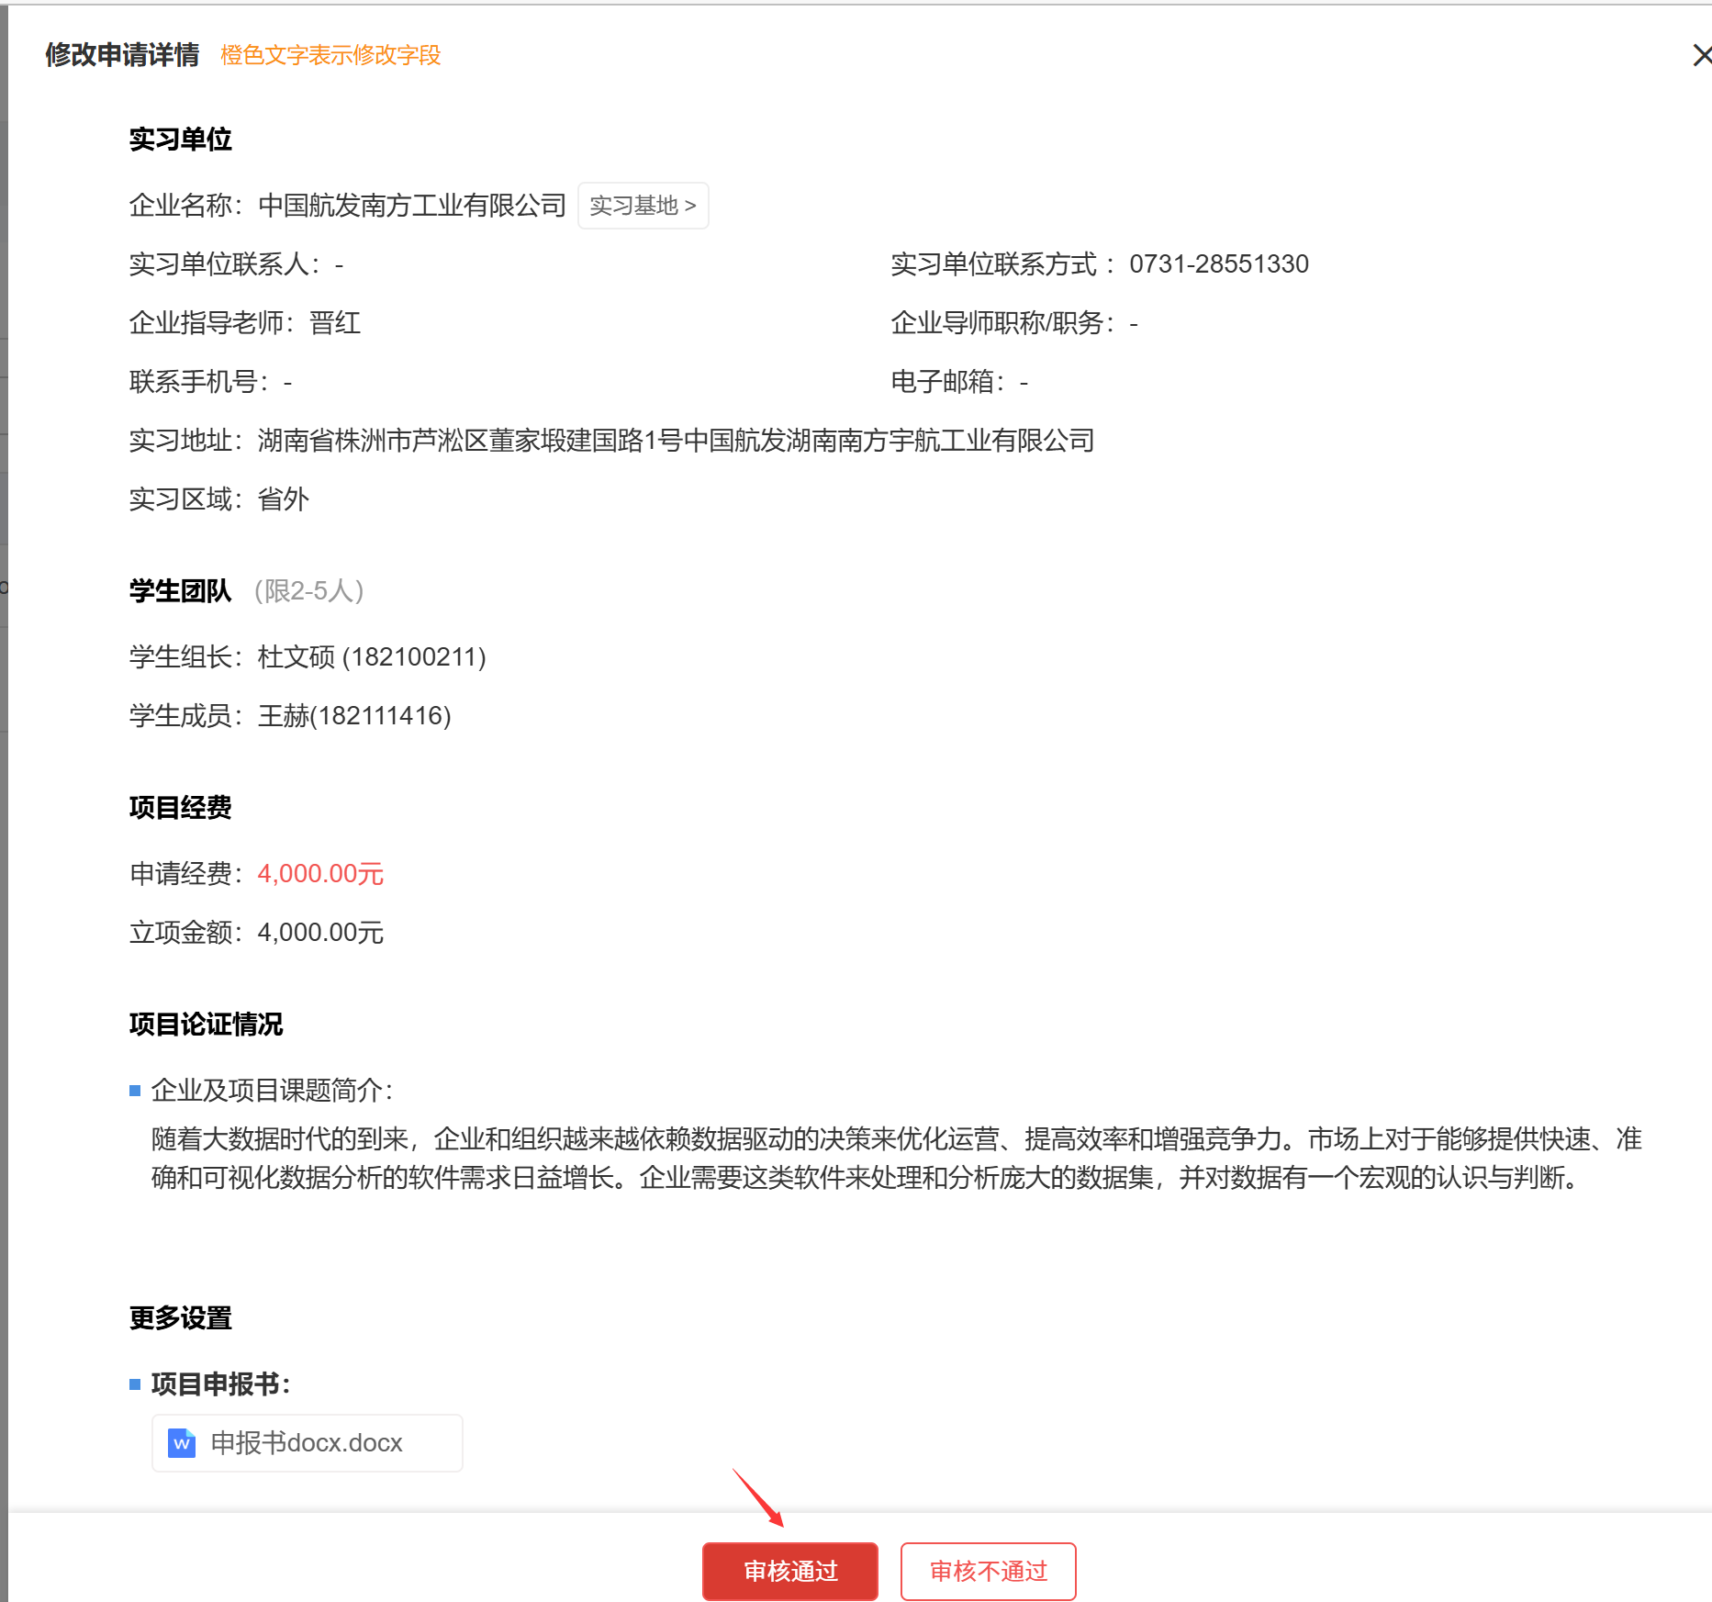
5、项目审核（学生申报的项目）
5.2查看详情，可下载《申报书》进行审核，审核通过后，将进入学院审核环节
如点击”审核不通过“，学生可再次修改项目材料，无需重新申报

Slide 30
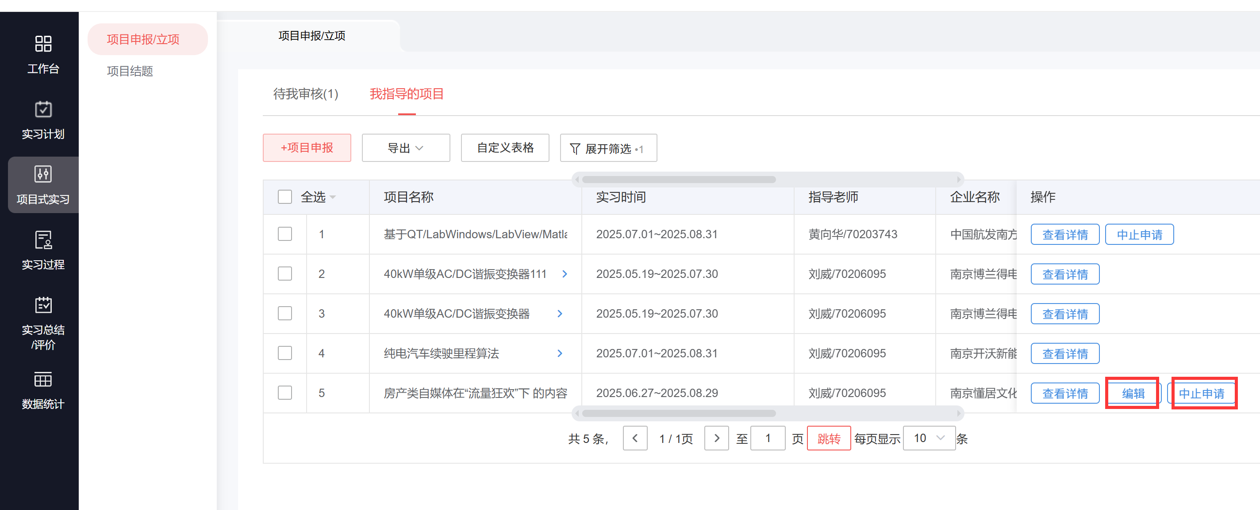
6、项目修改及中止申请
6.1 立项后，指导教师可修改项目信息
路径：项目式实习-项目申报/立项-我指导的项目，点击“编辑”或“中止申请”

Slide 31
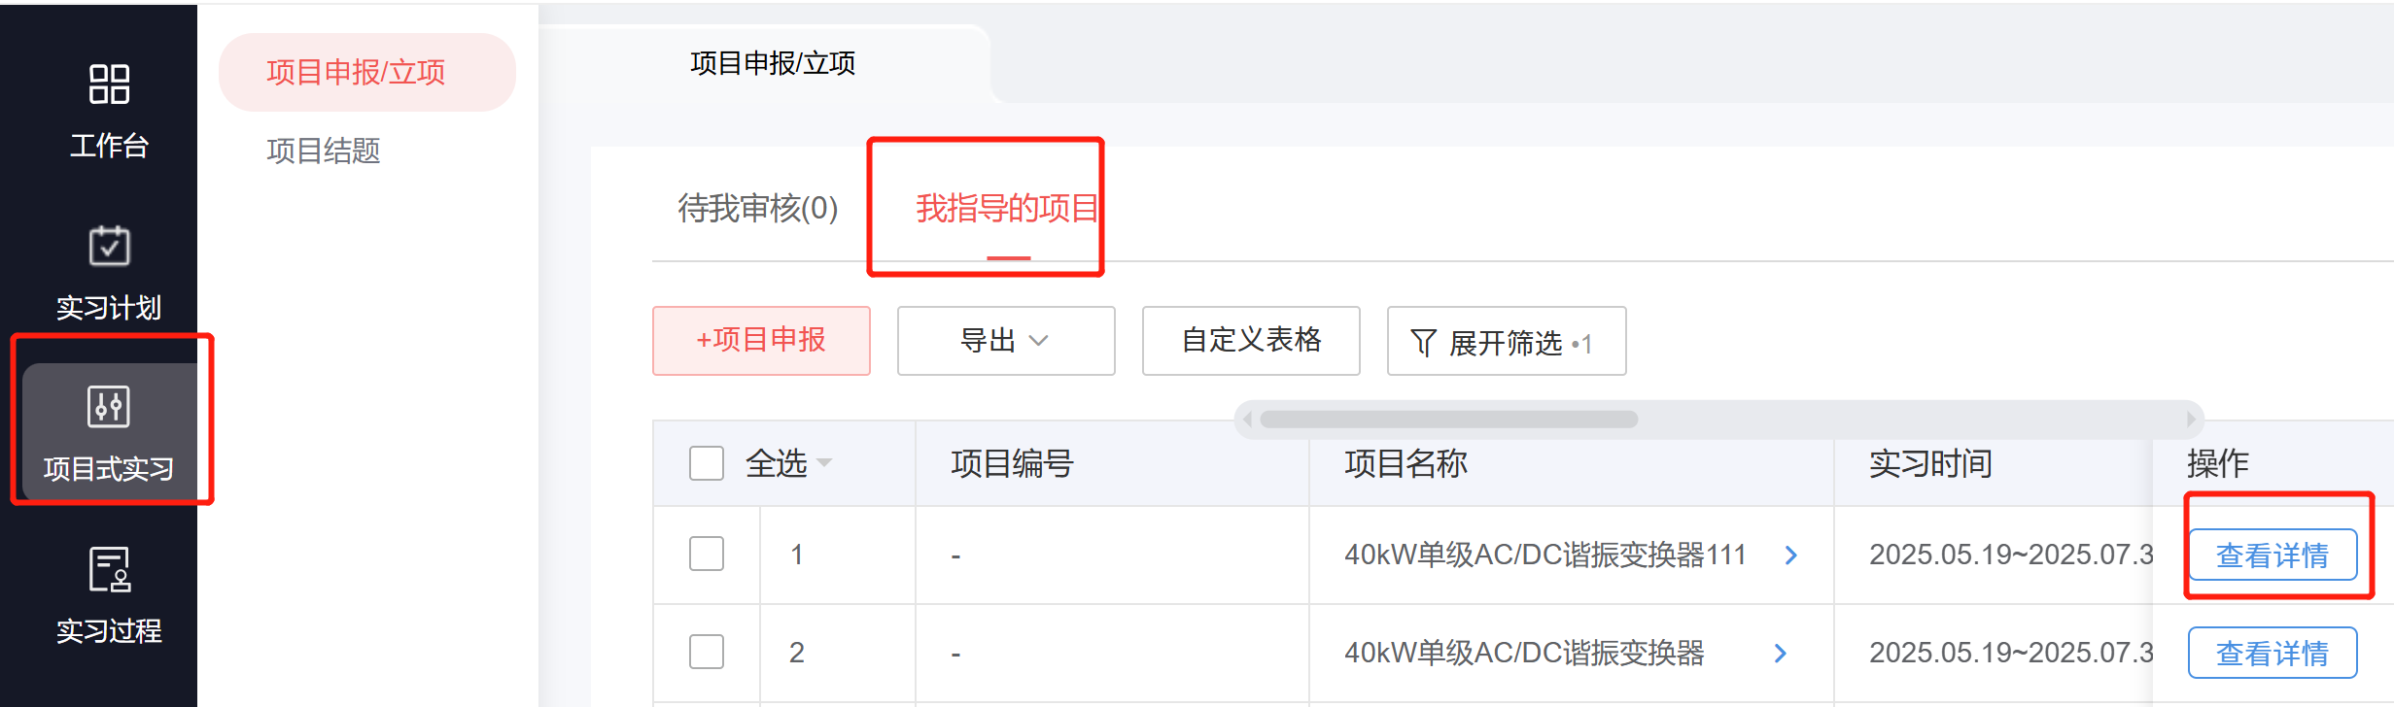
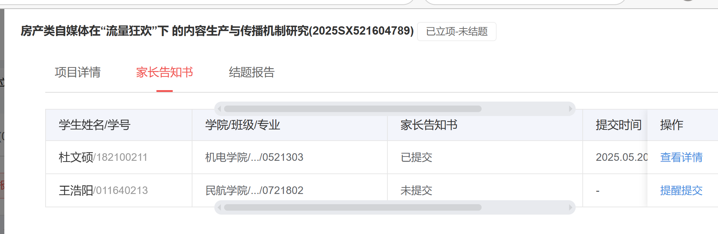
7、《家长告知书》审核
《家长告知书》审核路径：项目式实习-项目申报/立项-我指导的项目-查看详情-家长告知书

Slide 32
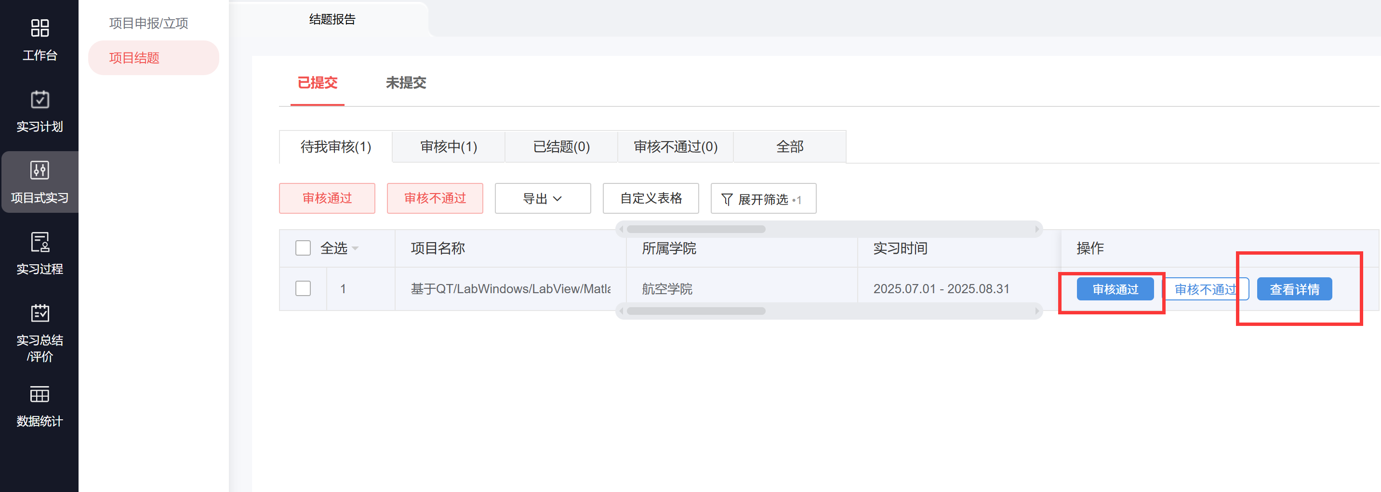
8、《结题报告》审核
《结题报告》审核路径：项目式实习-项目结题-已提交-待我审核，可直接审核通过，也可点击“查看详情”进入审核页面

Slide 33
www.xybsyw.com
04
PART
学院管理员操作说明

Slide 34
学院管理员操作说明
1. 系统登录
2. 项目申报/立项审核及导出
3. 项目修改及中止审核
4.项目推优（院级）
5.项目式实习数据统计
6.添加实习点、实习基地
注意：如已与企业签订合作协议且合作稳定，可添加为实习基地，否则建议添加为实习点（临时）

Slide 35
1、系统登录
1.1系统登录
网址:https://nuaa.xybsyw.com
使用南航统一身份认证账户进行登录

Slide 36
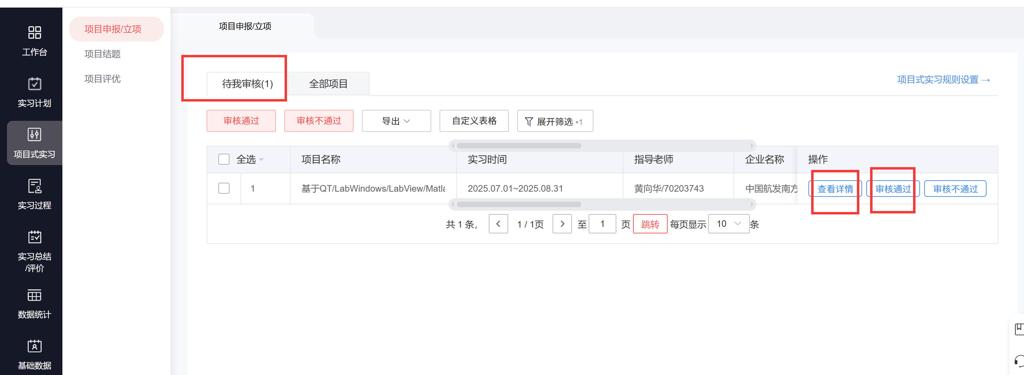
2、项目申报/立项 审核及导出
2.1项目审核：项目式实习-项目申报/立项-待我审核的项目-查看详情 或 审核通过，审核通过需要填写立项经费
审核不通过的项目，将回退到申报状态，申报人可继续修改，无需重新填报

Slide 37
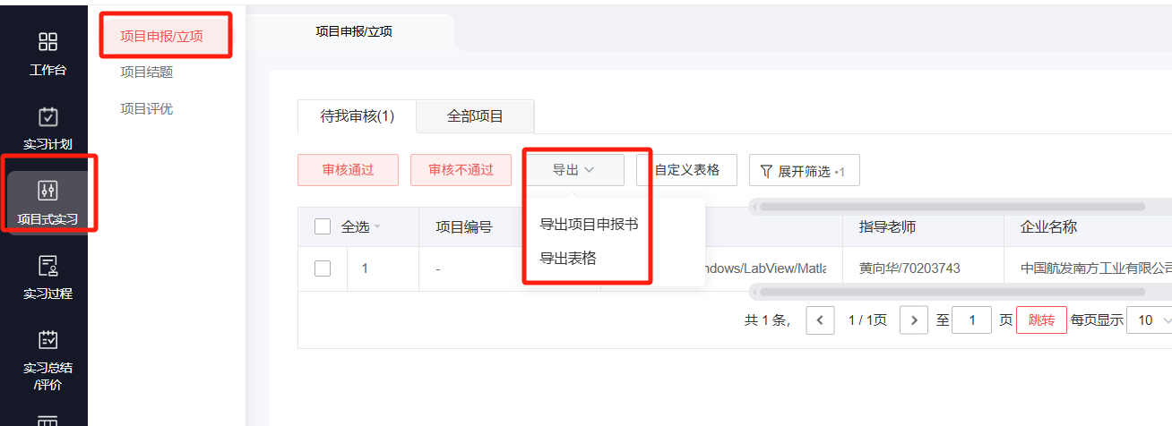
2、项目申报书审核及导出
2.2 操作路径：项目式实习-项目申报/立项，可导出项目汇总表和项目申报书
点击“自定义表格”可对页面显示和导出的字段进行调整

Slide 38
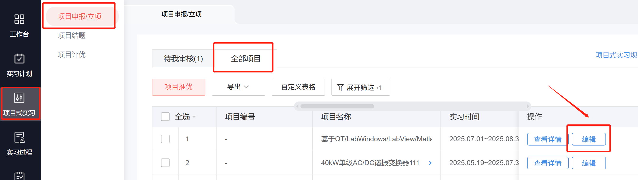
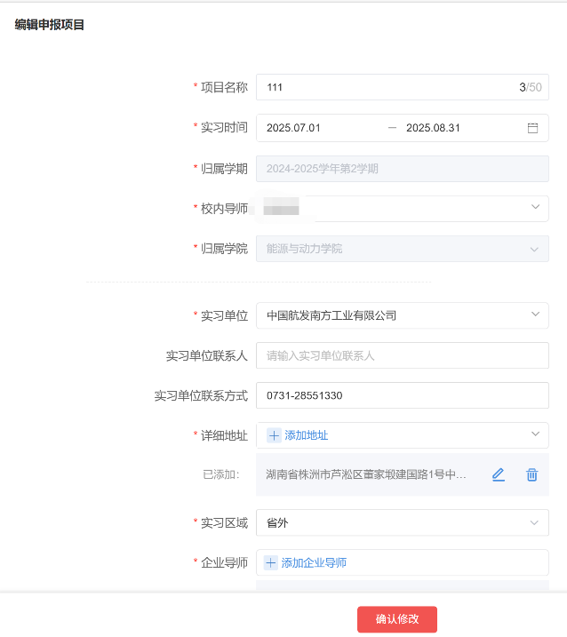
3、项目修改及中止
3.1 项目修改：项目式实习-项目申报/立项-全部项目-编辑
管理员能修改所有信息，包括项目负责人

Slide 39
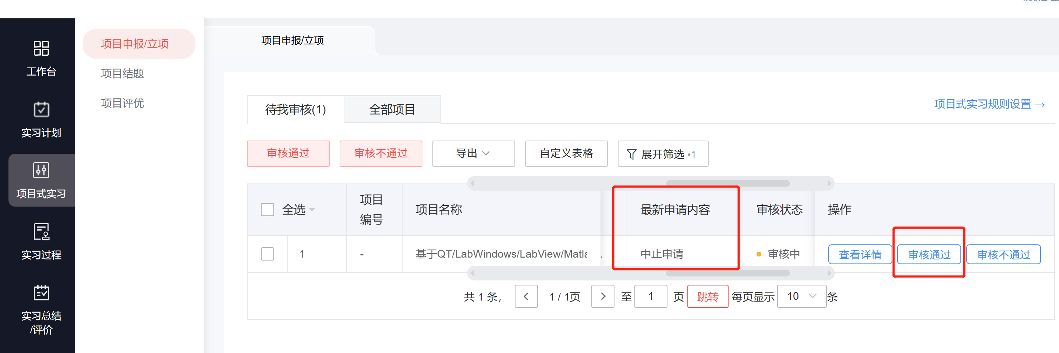
3、项目修改及中止
3.1 项目中止：由项目组长或项目指导教师（多个教师由第一个指导教师负责）提出中止申请，管理员教师审核通过，中止审核审核通过后，项目不可恢复

Slide 40
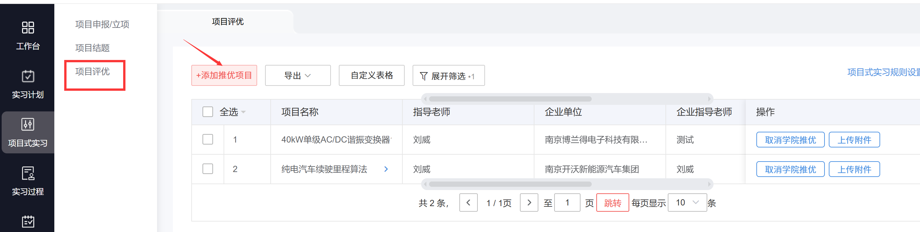
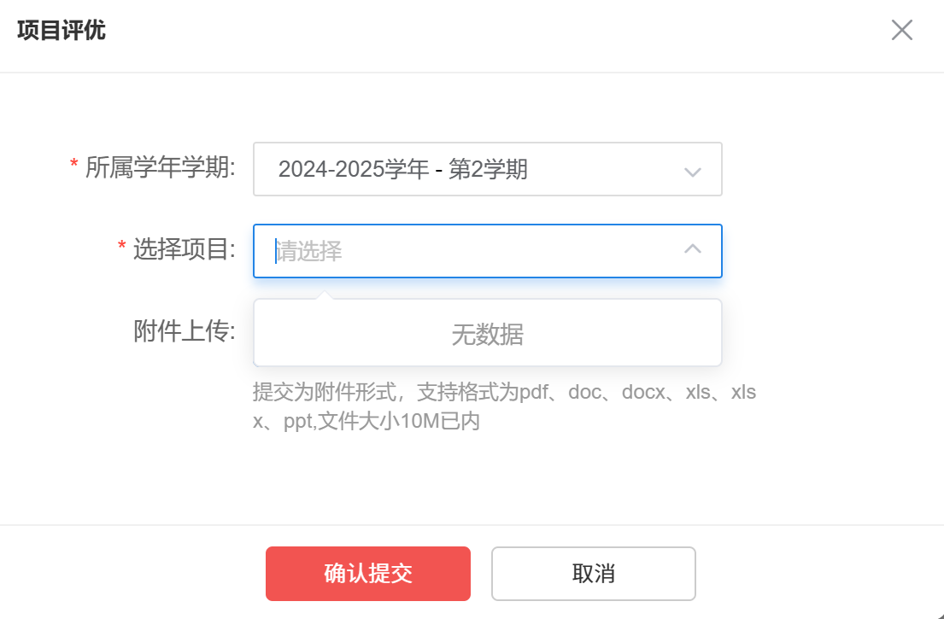
4、项目评优
4.1 推优路径：项目式实习-项目评优—添加推优项目-选择需要推优的项目-确认提交
注意：推优所需附件材料，后续还可再补充提交

Slide 41
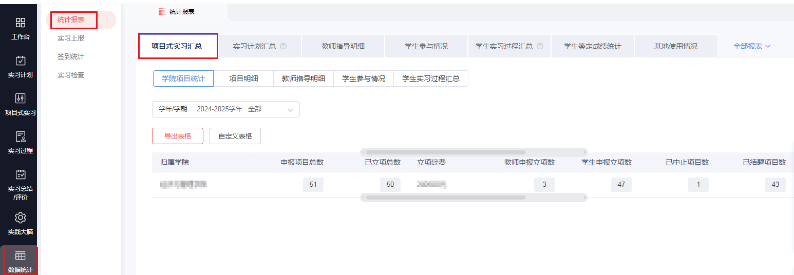
5、项目式实习数据统计
5.1 查看路径：数据统计-项目式实习汇总—学院项目统计（项目明细），支持数据导出

Slide 42
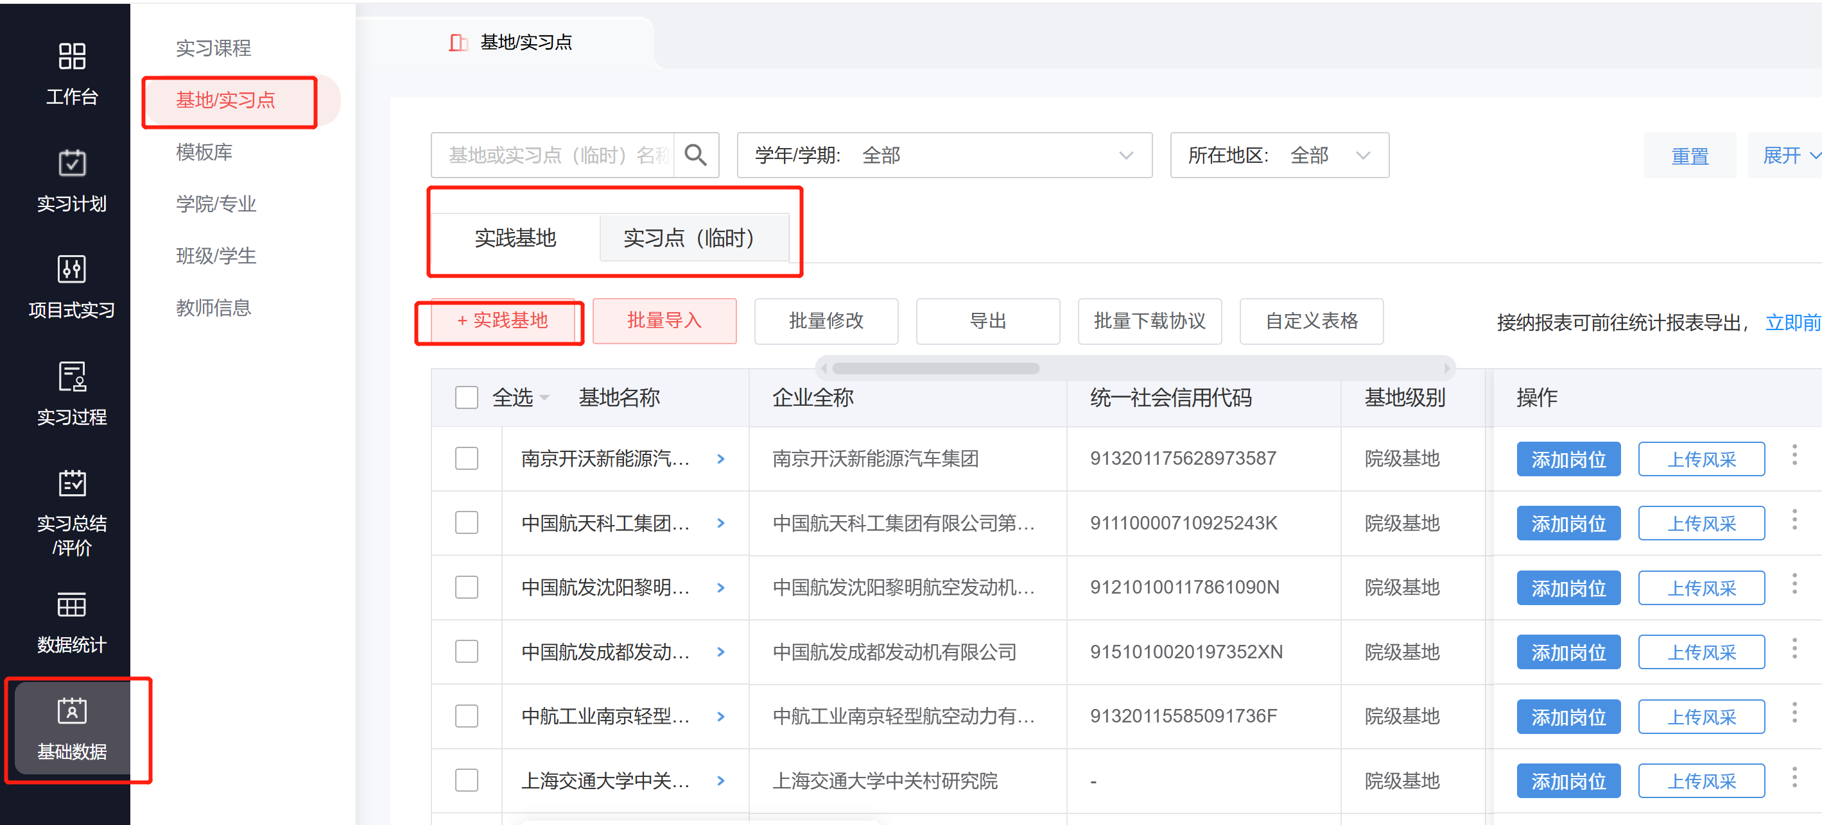
6、添加基地/实习点
注意：如已与企业签订合作协议且合作稳定，可添加为实习基地，否则建议添加为实习点（临时）
6.1 添加路径：基础信息-基地/实习点—选择实践基地或实习点（临时）-添加

Slide 43
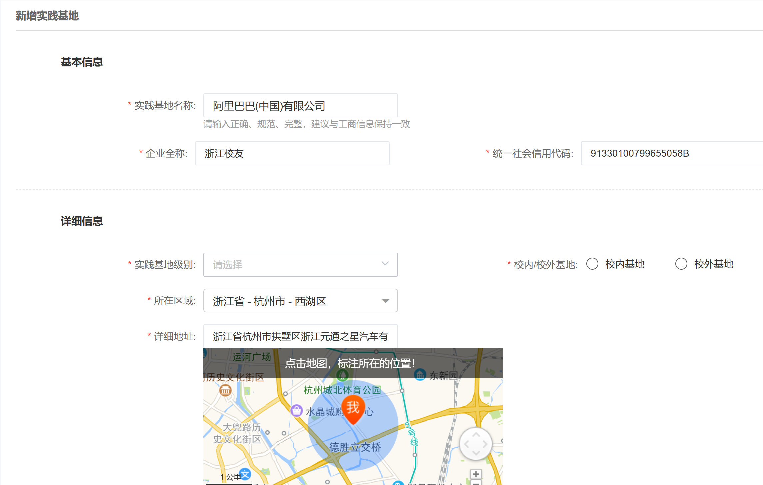
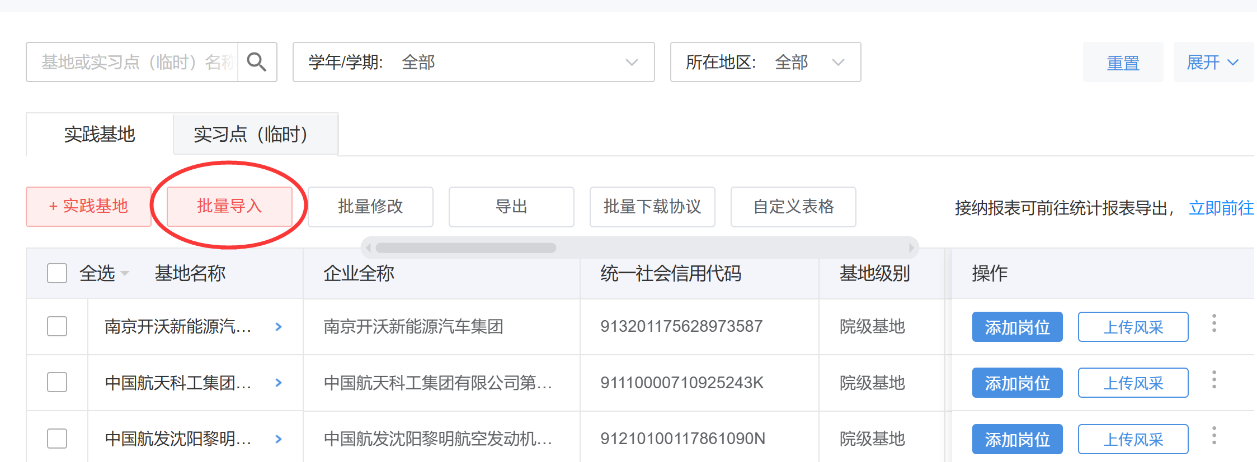
6、添加基地/实习点
6.2 步骤，带“*”号的信息为必填项
可通过输入4个以上的关键字进行检索详细地址

Slide 44
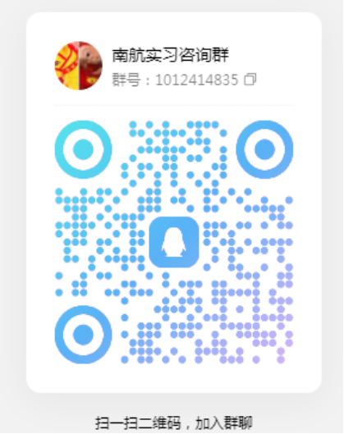
实习教学管理系统技术支持
请使用QQ扫描下方二维码加入“南航-校友邦实习系统保障群”进行咨询

